Slide 1
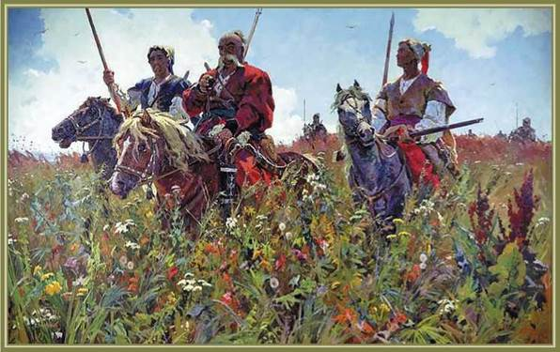
Н.В.Гоголь.
Повесть
“Тарас Бульба”

Slide 2
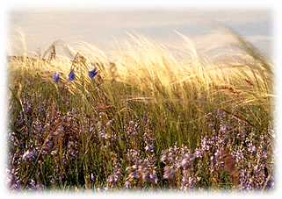
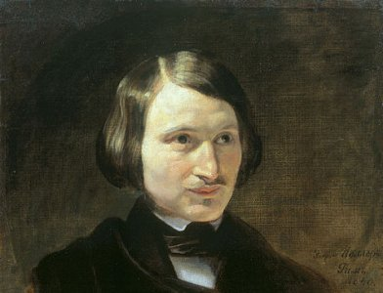

Slide 3
План повести.
7. Запорожцы в погоне за татарами.
8. Второй бой под Дубно. Убийство изменника Андрия. Пленение Остапа и ранение Тараса.
9. Болезнь Тараса. Его выздоровление и отъезд в Варшаву.
10. Тарас в Варшаве. Его неудавшаяся попытка посетить сына. Казнь Остапа.
11. Месть Тараса за казненного сына. Смерть Тараса.
1. Встреча Тарасом сыновей. Их отъезд из родного дома.
2. Казаки в степи. Приезд в Запорожскую Сечь.
3. Жизнь в Запорожской Сечи. Подготовка к походу.
4. В боевом походе. Осада Дубно.
5. Побег Андрия из казахского стана. Его измена родине.
6. Бой под Дубно.

Slide 4
Картины украинской природы и быта в ней.
1. Какое время дня степи описано?
2. Какой вид имела степь?
3. Какие краски использованы Гоголем для описания степи?
4. Какими звуками была наполнена степь днем?
5. Как переменялась степь с наступлением вечера?
6.Каково вечернее небо над степью?
7.Что говориться о запахах, наполняющих степь вечером?
8.Как изменялась степь ночью?

Slide 5
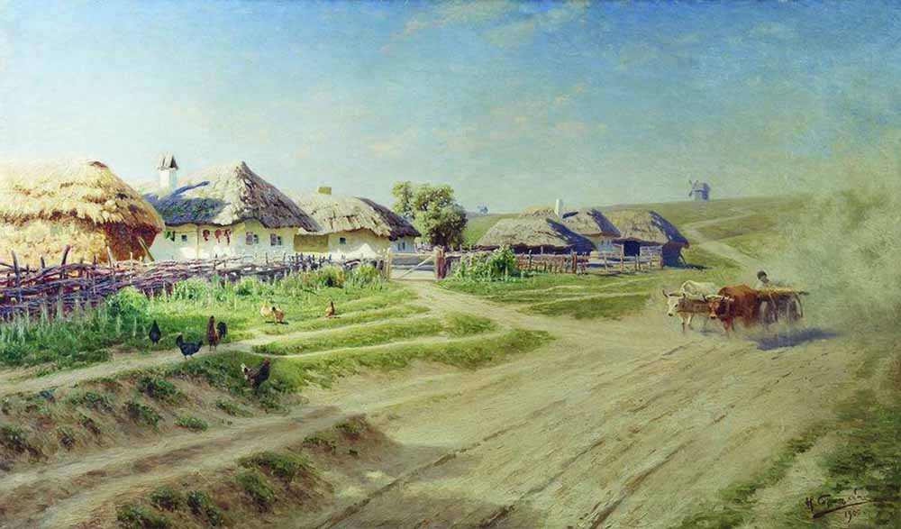
Картины украинской природы.

Slide 6
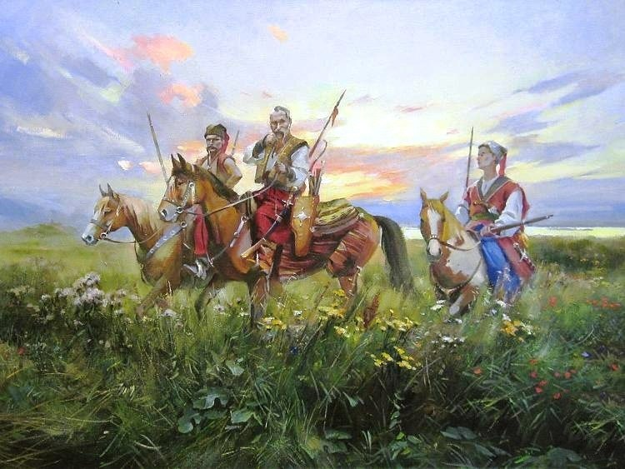
Картины украинской природы.

Slide 7
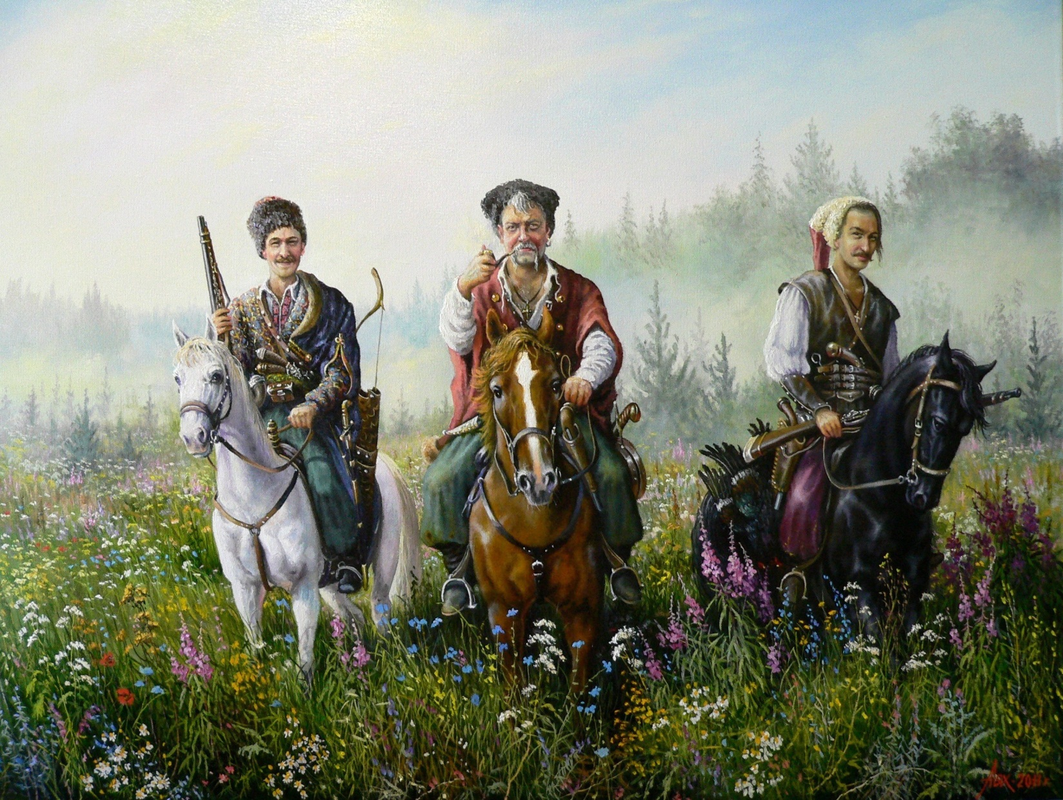
Картины украинской природы.

Slide 8
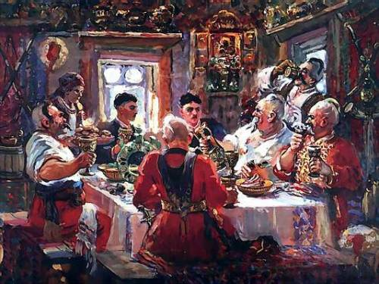
Встреча Тарасом сыновей.

Slide 9
Картины Запорожской Сечи. Героизм запорожцев.
1. Каково первое впечатление от Запорожской Сечи?
2. Чем объясняется бесшабашная удаль запорожцев в мирном быту?
3. Как изменяются казаки в условиях боевой жизни?
4. Приведите примеры героизма Балабана, Степана, Гуски, Кукубенко.

Slide 10
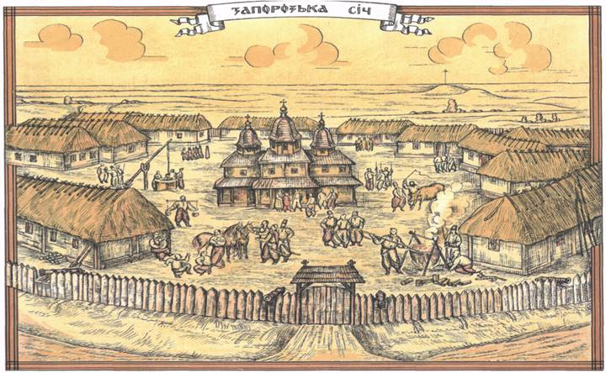

Slide 11
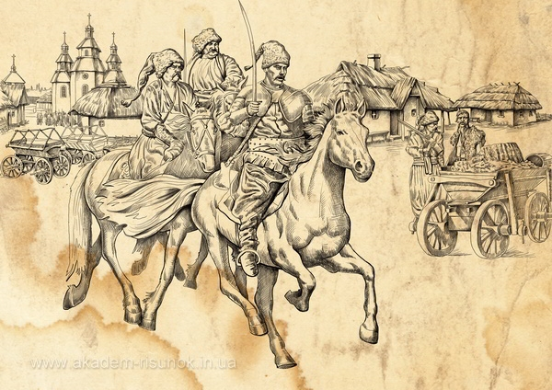
Картины Запорожской Сечи. Героизм запорожцев.

Slide 12
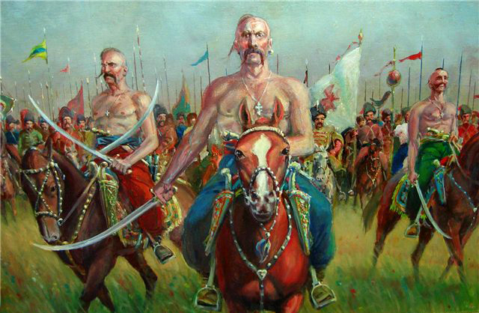
Картины Запорожской Сечи. Героизм запорожцев.

Slide 13
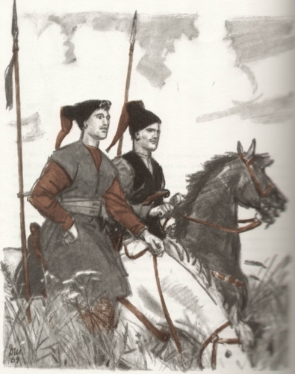
Остап и Андрий.

Slide 14
Характеристика Остапа и Андрия.
1. Каково первое впечатление от Остапа и Адррия?
2. Чем отличались Остап и Андрий друг от друга в бурсе?
3. Как вели себя Остап и Андрий в Запорожской Сечи и боевых походах?
4. Какова была смерть Андрия? Как погиб Остап?

Slide 15
Основные эпизоды повести. | Черты характера Остапа.
1. Приезд Остапа и Андрия в родной дом. | Внешне суров и сдержан, в душе отзывчив.
2. История их жизни в бурсе. | Ясный ум, сильная воля, честность, сдержанность, мужество.
3. Жизнь в Запорожской Сечи. | Мужество, рассудительность.
4. Боевой поход. | Патриотизм, ненависть к врагу, героизм.
5. Последний день их жизни. | Мужественная, героическая гибель.

Slide 16
Основные эпизоды повести. | Черты характера Андрия.
1. Приезд Остапа и Андрия в родной дом. | Чувствительный и нежный, но мало отзывчивый.
 | Безрассудная храбрость, хитрость, изворотливость, отсутствие настоящего мужества.
3. Жизнь в Запорожской Сечи. | Бесцельность жизни, легкомыслие.
4. Боевой поход. | Предательство, хвастливость.
5. Последний день их жизни. | Позорная смерть.

Slide 17
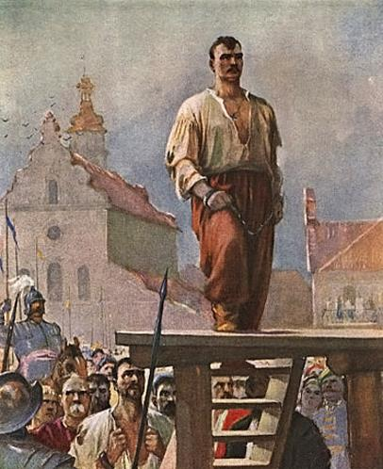
Казнь Остапа

Slide 18
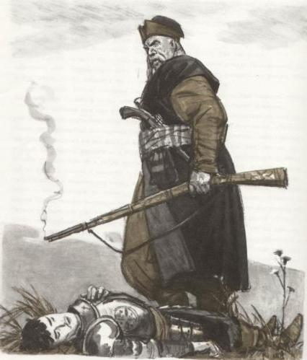
Тарас над телом Андрия.

Slide 19
Тарас Бульба

Slide 20
Характеристика Тараса.
5. Глубокая вера в силу войска, воодушевленного идеей патриотизма.
6. Беззаветная храбрость и героизм.
7. Любовь к родине и ненависть к врагу – источник душевных сил Тараса.
8. Вера в правоту своего дела.
9. Вера в мощь русского народа и в его прекрасное будущее.
1. Прямота суровость и широта натуры.
2. Непреклонность и сила воли, переходящая порой в упрямство.
3. Любовь к широкой и вольной жизни, любовь к родной степи.
4. Чувство дружбы и товарищества, боевой опыт.

Slide 21
План рассказа о жизни Тараса.
1. Приезд сыновей.
2. Сборы в Запорожскую Сечь.
3. В степи.
4. Запорожская Сечь.
5. Выборы нового кошевого и приготовление к походу
6.Тарас во главе казацкого войска под городом Дубно.
7.Смерть Андрия.
8. Варшава.
9. У дверей тюремного подземелья.
10. На месте казни Остапа.
11. Месть Тараса.
12. Героическая смерть Тараса.

Slide 22
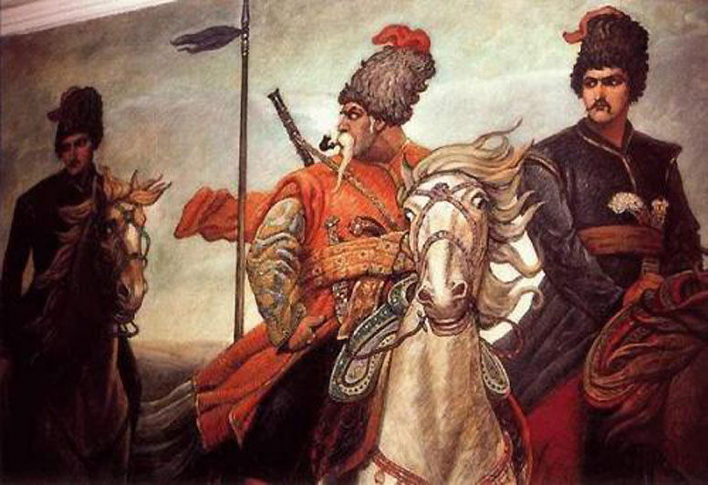
Тарас и его сыновья в степи.

Slide 23
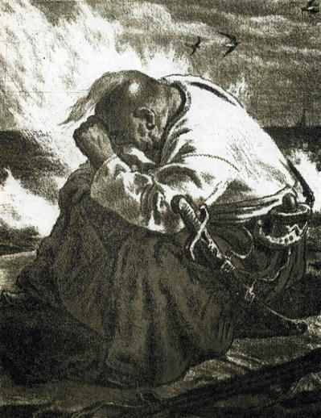
Горе Тараса.

Slide 24
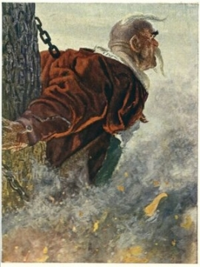
Гибель Тараса.

Slide 25
Идейное содержание повести.
1. Какие картины рисуются в повести?
2. Почему повесть волнует нас?
3. Как назвал Белинский повесть Гоголя?
4. Каким чувством проникнута повесть?
5. Какое чувство возбуждает у русского народа?

Slide 26
Язык повести.
1. Что говорил Белинский о мастерстве Гоголя?
2. В чем заключаются выразительность и меткость гоголевских эпитетов и сравнений?
3. Приведите примеры взволнованности речи, риторических вопросов и восклицаний.

